Slide 1

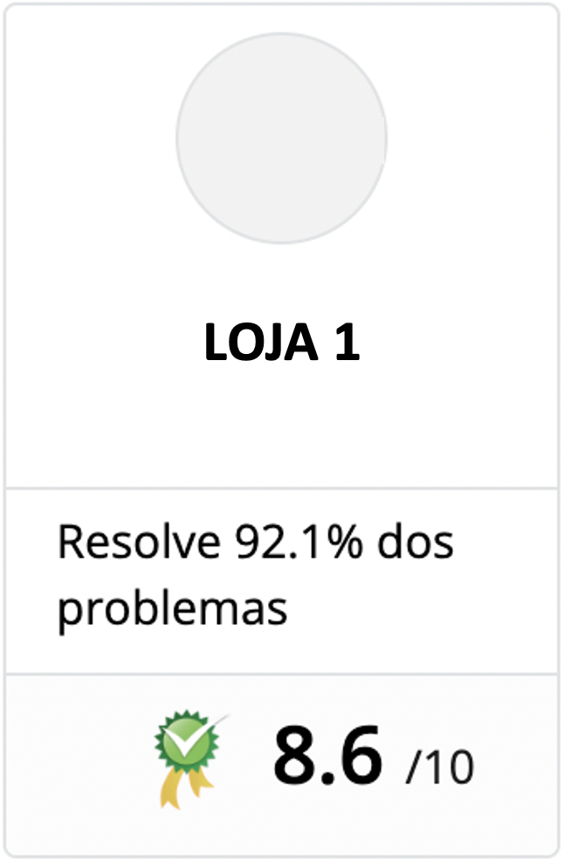
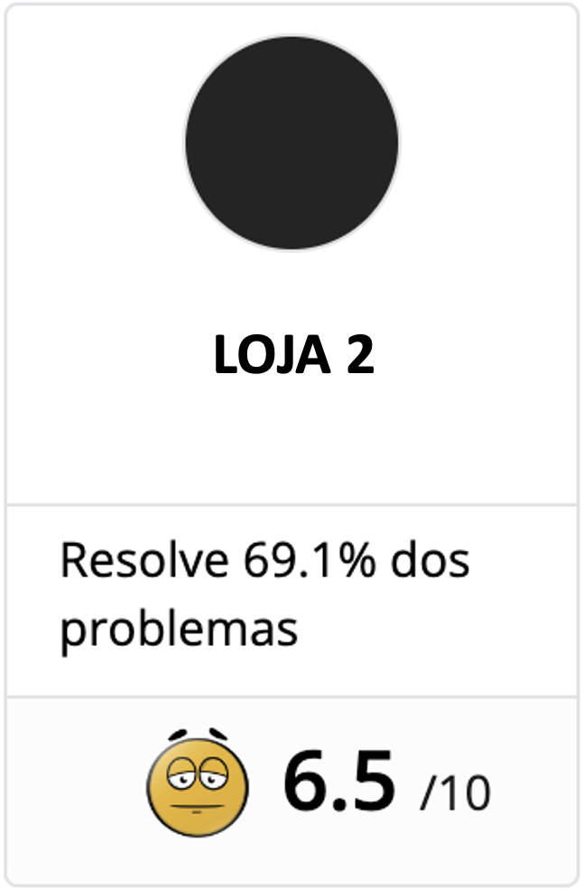
A DESCRIÇÃO ESTATÍSTICA DO PANDAS
Qual das duas empresas abaixo você escolheria pra comprar seu carro?

Slide 2
A DESCRIÇÃO ESTATÍSTICA DO PANDAS
Qual das duas empresas abaixo você escolheria pra comprar seu carro?
Só com a média, em nenhuma das duas

Slide 3
A DESCRIÇÃO ESTATÍSTICA DO PANDAS
Qual das duas empresas abaixo você escolheria pra comprar seu carro?
Média
Mediana
Moda
Medidas de Tendência Central

Slide 4
A DESCRIÇÃO ESTATÍSTICA DO PANDAS
Qual das duas empresas abaixo você escolheria pra comprar seu carro?
Média
Mediana
Moda
Medidas de Tendência Central
Range
Variância
Desvio Padrão
Medidas de Dispersão

Slide 5
A DESCRIÇÃO ESTATÍSTICA DO PANDAS
Qual das duas empresas abaixo você escolheria pra comprar seu carro?
Média
Mediana
Moda
Medidas de Tendência Central
Range
Variância
Desvio Padrão
Medidas de Dispersão
Medidas de Tendência Central
Quartis

Slide 6
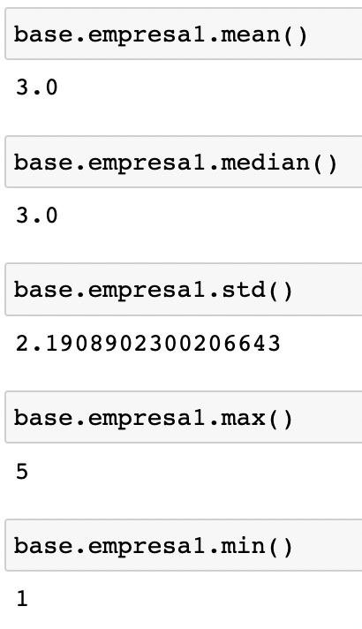
A DESCRIÇÃO ESTATÍSTICA DO PANDAS
Qual das duas empresas abaixo você escolheria pra comprar seu carro?

Slide 7
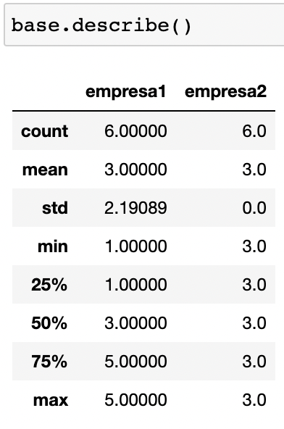
A DESCRIÇÃO ESTATÍSTICA DO PANDAS
Qual das duas empresas abaixo você escolheria pra comprar seu carro?

Slide 8
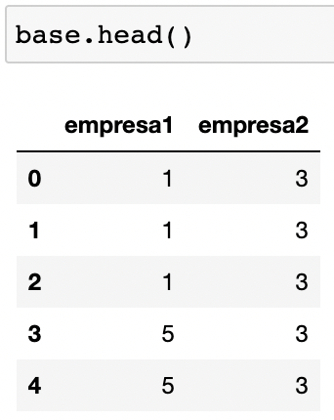
MEDIDAS DE DISPERSÃO
Sendo as 2 empresas:
 | Empresa 1 | Empresa 2
Média | 3 | 3
Mediana | 3 | 3

Slide 9
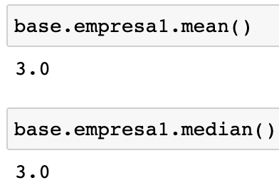
MEDIDAS DE DISPERSÃO
Sendo as 2 empresas:
 | Empresa 1 | Empresa 2
Média | 3 | 3
Mediana | 3 | 3

Slide 10
MEDIDAS DE DISPERSÃO
Sendo as 2 empresas:
 | Empresa 1 | Empresa 2
Média | 3 | 3
Mediana | 3 | 3
Quais outras medidas eu posso usar para saber mais sobre essa base?

Slide 11
MEDIDAS DE DISPERSÃO
Sendo as 2 empresas:
 | Empresa 1 | Empresa 2
Média | 3 | 3
Mediana | 3 | 3
Quais outras medidas eu posso usar para saber mais sobre essa base?
AS MEDIDAS DE DISPERSÃO

Slide 12
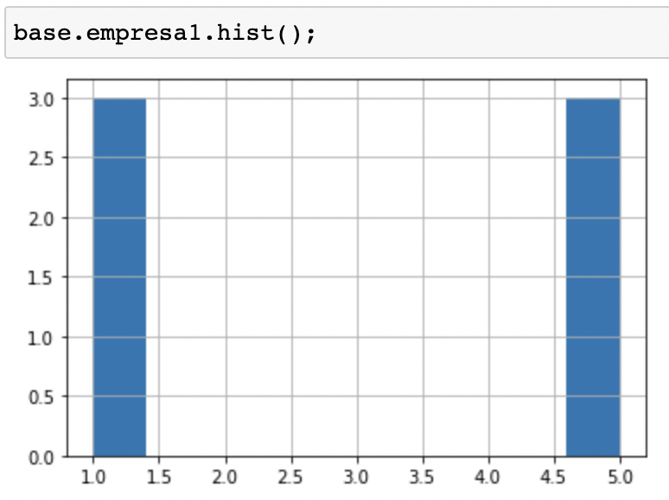
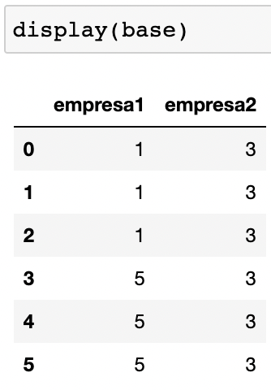
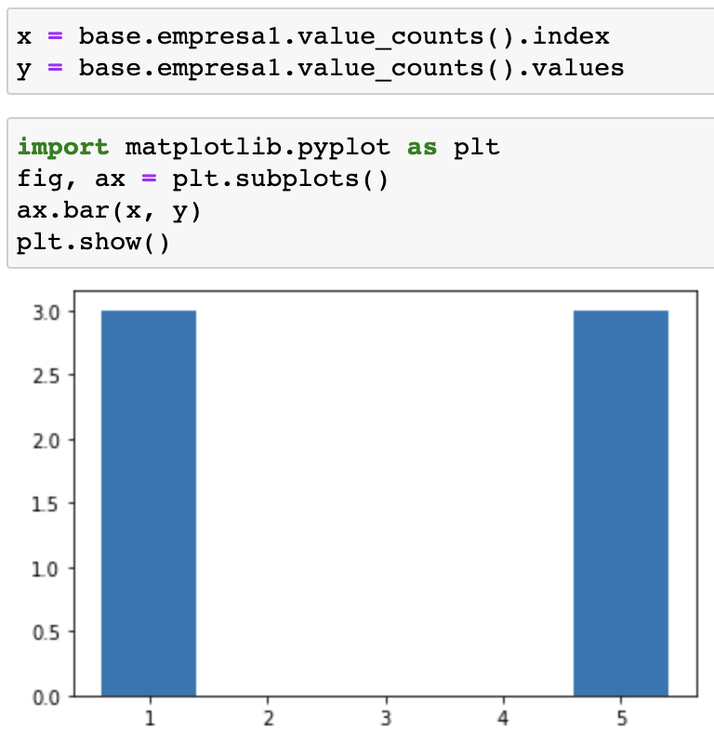
MEDIDAS DE DISPERSÃO
Relembrando o histograma para os dados mostrados abaixo:

Slide 13
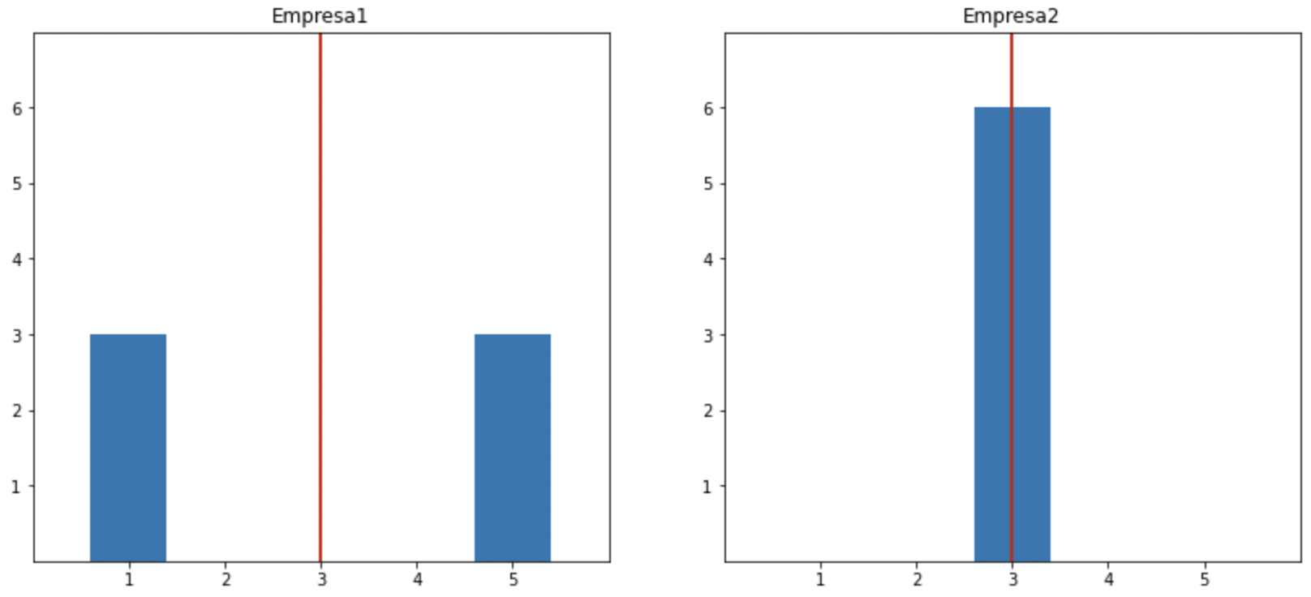
MEDIDAS DE DISPERSÃO
Como eu poderia comparar essas duas empresas?
média = mediana

Slide 14
MEDIDAS DE DISPERSÃO
Como eu poderia comparar essas duas empresas?
Verificando o quanto esses dados se dispersam, ou seja, o quanto eles estão “espalhados” em relação ao centro
média = mediana
Tornar a análise da minha amostra mais confiável, mostrando o quão consistente estão os dados

Slide 15
MEDIDAS DE DISPERSÃO
Como eu poderia comparar essas duas empresas?
RANGE (ou amplitude):
R = max - min
média = mediana
RANGE

Slide 16
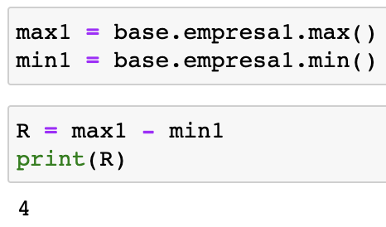
MEDIDAS DE DISPERSÃO
Como eu poderia comparar essas duas empresas?
RANGE (ou amplitude):
R = max - min
média = mediana
RANGE

Slide 17
MEDIDAS DE DISPERSÃO
Como eu poderia comparar essas duas empresas?
RANGE (ou amplitude):
R = max - min
média = mediana
O RANGE É MUITO SENSÍVEL A OUTLIERS!
RANGE

Slide 18
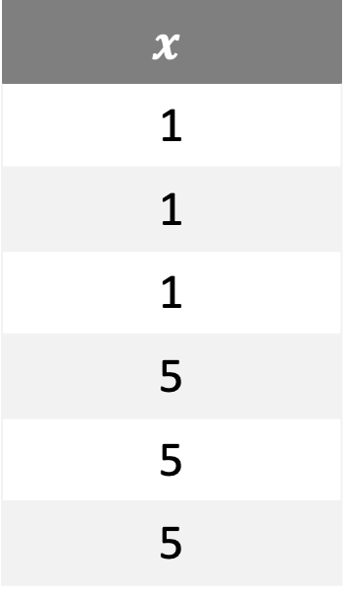
MEDIDAS DE DISPERSÃO
Como eu poderia comparar essas duas empresas?
E se a gente calcular a distância de cada ponto até a media?
média = mediana
$$x$$
1
1
1
5
5
5

Slide 19
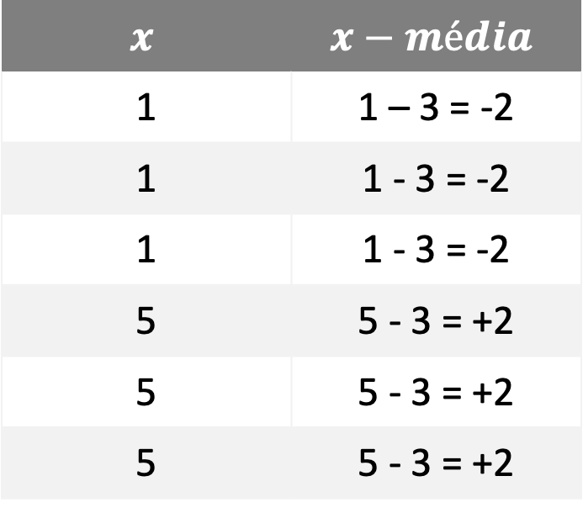
MEDIDAS DE DISPERSÃO
Como eu poderia comparar essas duas empresas?
E se a gente calcular a distância de cada ponto até a media?
média = mediana
x | x -média
1 | 1 – 3 = -2
1 | 1 - 3 = -2
1 | 1 - 3 = -2
5 | 5 - 3 = +2
5 | 5 - 3 = +2
5 | 5 - 3 = +2
$$x$$ | $$x−média$$
1 | 1 – 3 = -2
1 | 1 - 3 = -2
1 | 1 - 3 = -2
5 | 5 - 3 = +2
5 | 5 - 3 = +2
5 | 5 - 3 = +2

Slide 20
MEDIDAS DE DISPERSÃO
Como eu poderia comparar essas duas empresas?
E se a gente calcular a distância de cada ponto até a media?
média = mediana
x | x -média
1 | 1 – 3 = -2
1 | 1 - 3 = -2
1 | 1 - 3 = -2
5 | 5 - 3 = +2
5 | 5 - 3 = +2
5 | 5 - 3 = +2
$$x$$ | $$x−média$$
1 | 1 – 3 = -2
1 | 1 - 3 = -2
1 | 1 - 3 = -2
5 | 5 - 3 = +2
5 | 5 - 3 = +2
5 | 5 - 3 = +2
Como podemos trabalhar com valores negativos?

Slide 21
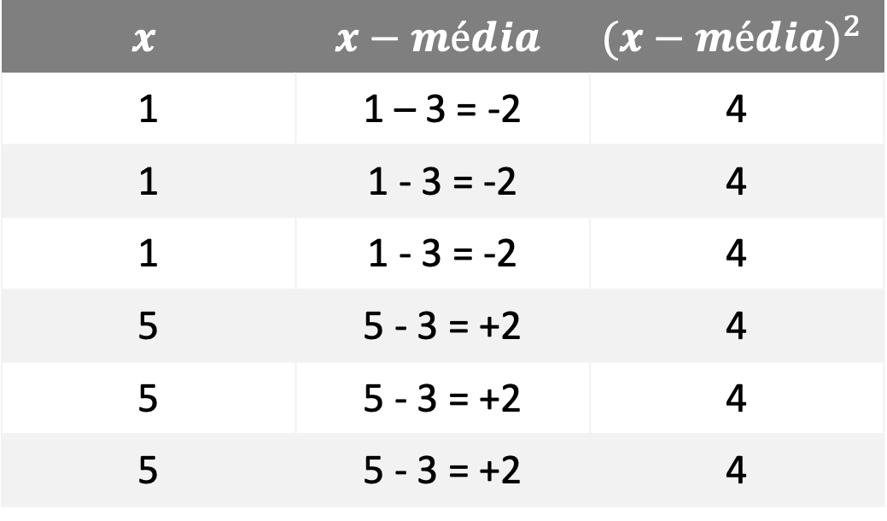
MEDIDAS DE DISPERSÃO
Como eu poderia comparar essas duas empresas?
E se a gente calcular a distância de cada ponto até a media?
média = mediana
$$x$$ | $$x−média$$ | $${(x−média)}^{2}$$
1 | 1 – 3 = -2 | 4
1 | 1 - 3 = -2 | 4
1 | 1 - 3 = -2 | 4
5 | 5 - 3 = +2 | 4
5 | 5 - 3 = +2 | 4
5 | 5 - 3 = +2 | 4

Slide 22
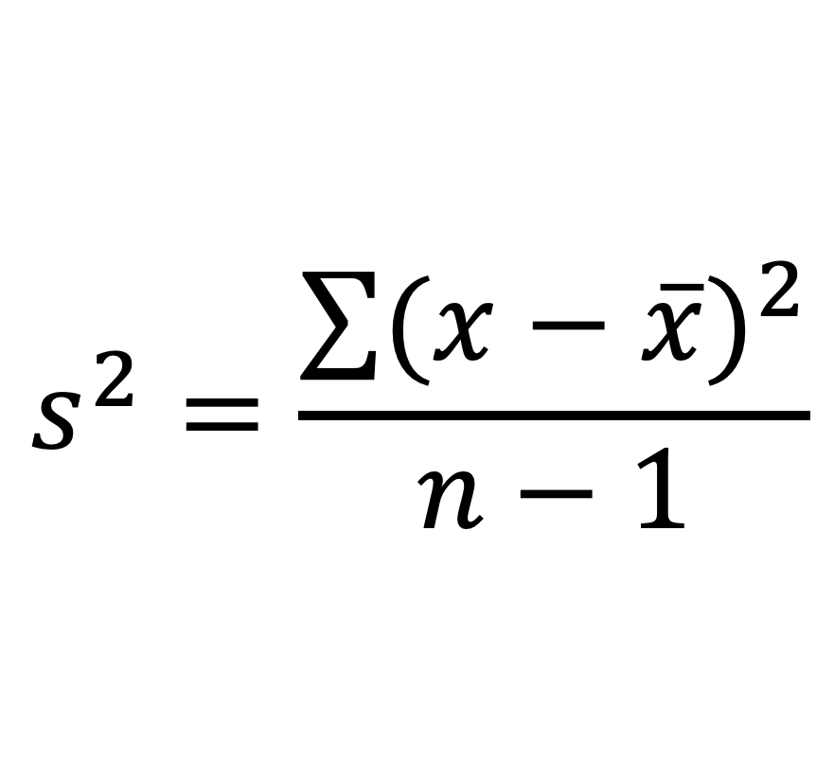
MEDIDAS DE DISPERSÃO
Como eu poderia comparar essas duas empresas?
E se a gente calcular a distância de cada ponto até a media?
VARIÂNCIA AMOSTRAL:
$$x$$ | $$x−média$$ | $${(x−média)}^{2}$$
1 | 1 – 3 = -2 | 4
1 | 1 - 3 = -2 | 4
1 | 1 - 3 = -2 | 4
5 | 5 - 3 = +2 | 4
5 | 5 - 3 = +2 | 4
5 | 5 - 3 = +2 | 4
$$s^{2}=\frac{\sum{{(x−\overline{x})}^{2}}}{n−1}$$

Slide 23
MEDIDAS DE DISPERSÃO
Como eu poderia comparar essas duas empresas?
E se a gente calcular a distância de cada ponto até a media?
VARIÂNCIA AMOSTRAL:
média amostral
$$x$$ | $$x−média$$ | $${(x−média)}^{2}$$
1 | 1 – 3 = -2 | 4
1 | 1 - 3 = -2 | 4
1 | 1 - 3 = -2 | 4
5 | 5 - 3 = +2 | 4
5 | 5 - 3 = +2 | 4
5 | 5 - 3 = +2 | 4
$$s^{2}=\frac{\sum{{(x−\overline{x})}^{2}}}{n−1}$$

Slide 24
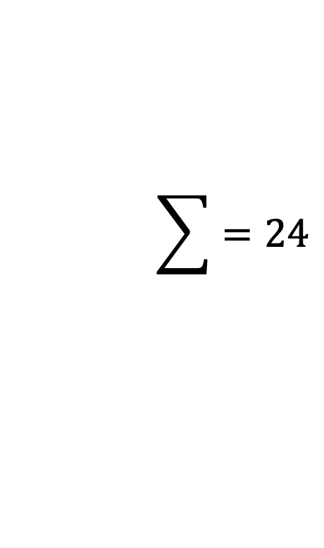
MEDIDAS DE DISPERSÃO
Como eu poderia comparar essas duas empresas?
E se a gente calcular a distância de cada ponto até a media?
VARIÂNCIA AMOSTRAL:
$$x$$ | $$x−média$$ | $${(x−média)}^{2}$$
1 | 1 – 3 = -2 | 4
1 | 1 - 3 = -2 | 4
1 | 1 - 3 = -2 | 4
5 | 5 - 3 = +2 | 4
5 | 5 - 3 = +2 | 4
5 | 5 - 3 = +2 | 4
$$s^{2}=\frac{\sum{{(x−\overline{x})}^{2}}}{n−1}$$
$$\sum{=24}$$

Slide 25
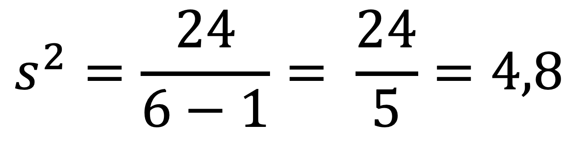
MEDIDAS DE DISPERSÃO
Como eu poderia comparar essas duas empresas?
E se a gente calcular a distância de cada ponto até a media?
VARIÂNCIA AMOSTRAL:
$$x$$ | $$x−média$$ | $${(x−média)}^{2}$$
1 | 1 – 3 = -2 | 4
1 | 1 - 3 = -2 | 4
1 | 1 - 3 = -2 | 4
5 | 5 - 3 = +2 | 4
5 | 5 - 3 = +2 | 4
5 | 5 - 3 = +2 | 4
$$s^{2}=\frac{\sum{{(x−\overline{x})}^{2}}}{n−1}$$
$$s^{2}=\frac{24}{6−1}= \frac{24}{5}=4,8$$
$$\sum{=24}$$

Slide 26
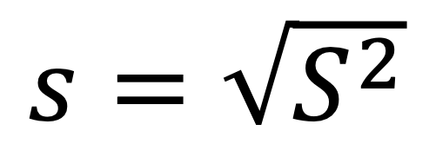
MEDIDAS DE DISPERSÃO
Como eu poderia comparar essas duas empresas?
DESVIO PADRÃO AMOSTRAL:
$s=\sqrt{S^{2}}$
variância

Slide 27
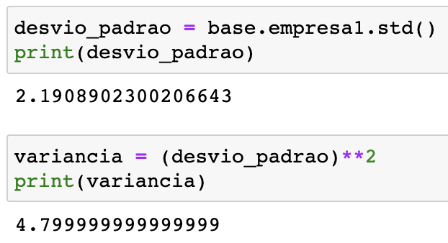
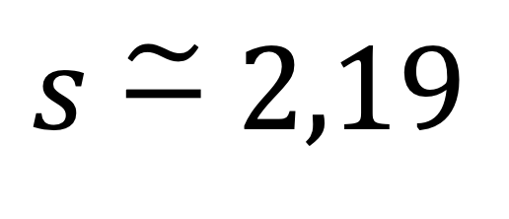
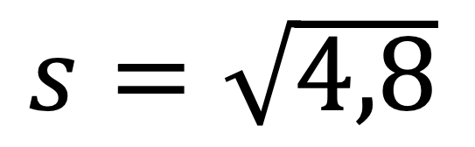
MEDIDAS DE DISPERSÃO
Como eu poderia comparar essas duas empresas?
DESVIO PADRÃO AMOSTRAL:
$s=\sqrt{S^{2}}$
$s=\sqrt{4,8}$
$s \tilde{−} 2,19$

Slide 28
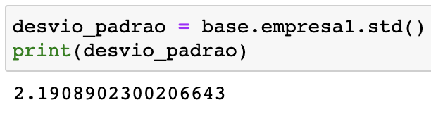
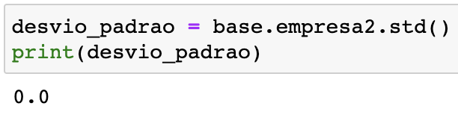
MEDIDAS DE DISPERSÃO
Como eu poderia comparar essas duas empresas?

Slide 29
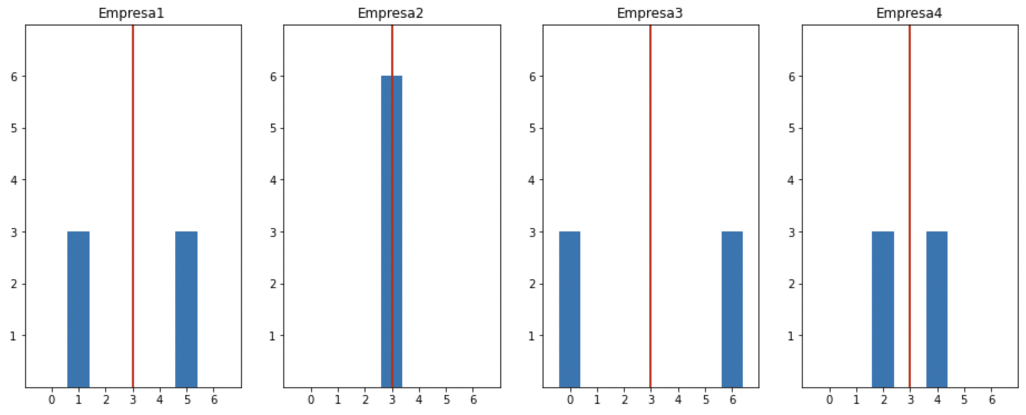
MEDIDAS DE DISPERSÃO
Como eu poderia comparar essas duas empresas?

Slide 30
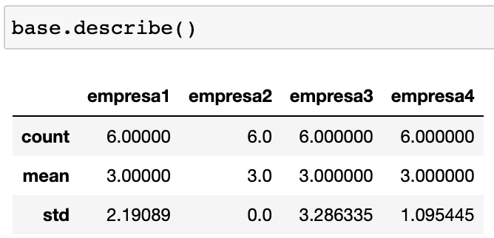
MEDIDAS DE DISPERSÃO
Como eu poderia comparar essas duas empresas?

Slide 31
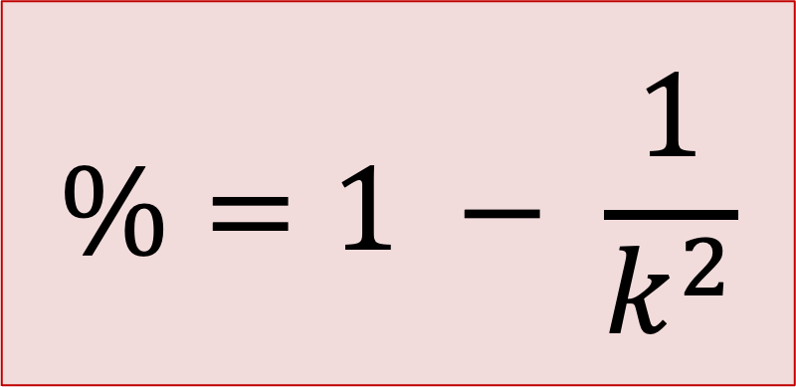
MEDIDAS DE DISPERSÃO
Teorema de Chebyshev
Para qualquer distribuição de dados, a proporção minima de dados que está a menos de k desvios padrões é dada por:
$$\%=1 − \frac{1}{k^{2}}$$

Slide 32
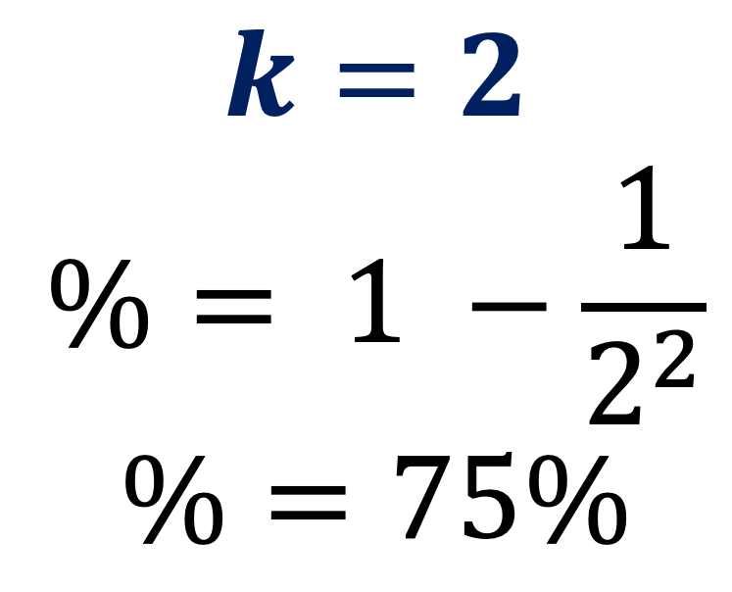
MEDIDAS DE DISPERSÃO
Teorema de Chebyshev
Para qualquer distribuição de dados, a proporção minima de dados que está a menos de k desvios padrões é dada por:
$$\%=1 − \frac{1}{k^{2}}$$
$$k=2$$
$$\%= 1 −\frac{1}{2^{2}}$$
$$\%=75\%$$

Slide 33
MEDIDAS DE DISPERSÃO
Teorema de Chebyshev
Para qualquer distribuição de dados, a proporção minima de dados que está a menos de k desvios padrões é dada por:
$$\%=1 − \frac{1}{k^{2}}$$
$$k=2$$
$$\%= 1 −\frac{1}{2^{2}}$$
$$\%=75\%$$

Slide 34
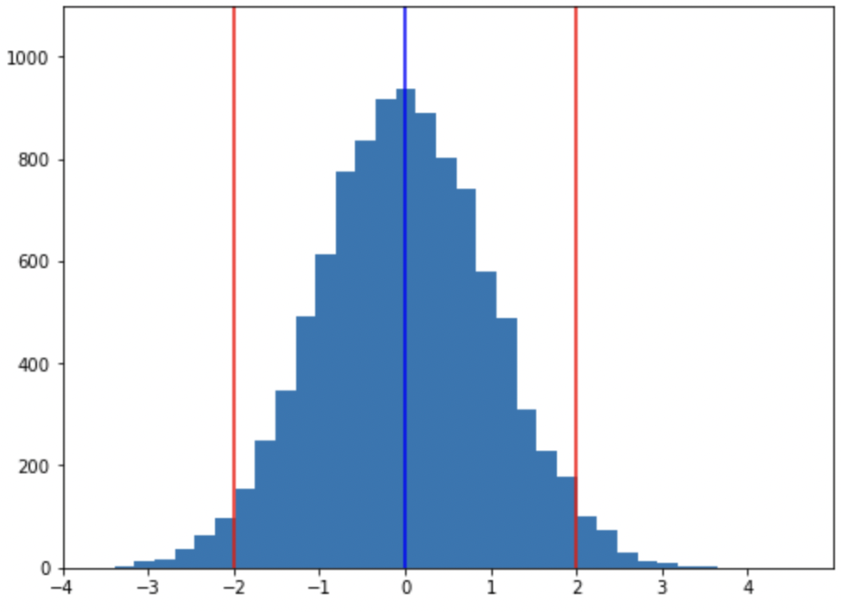
MEDIDAS DE DISPERSÃO
Teorema de Chebyshev
média
$$k=2$$
$$\%= 1 −\frac{1}{2^{2}}$$
$$\%=75\%$$

Slide 35
MEDIDAS DE DISPERSÃO
Teorema de Chebyshev
- 2s
+2 s
média
$$k=2$$
$$\%= 1 −\frac{1}{2^{2}}$$
$$\%=75\%$$

Slide 36
MEDIDAS DE DISPERSÃO
Pelo menos 75% dos meus dados estão nessa região
Teorema de Chebyshev
- 2s
+2 s
média
$$k=2$$
$$\%= 1 −\frac{1}{2^{2}}$$
$$\%=75\%$$

Slide 37
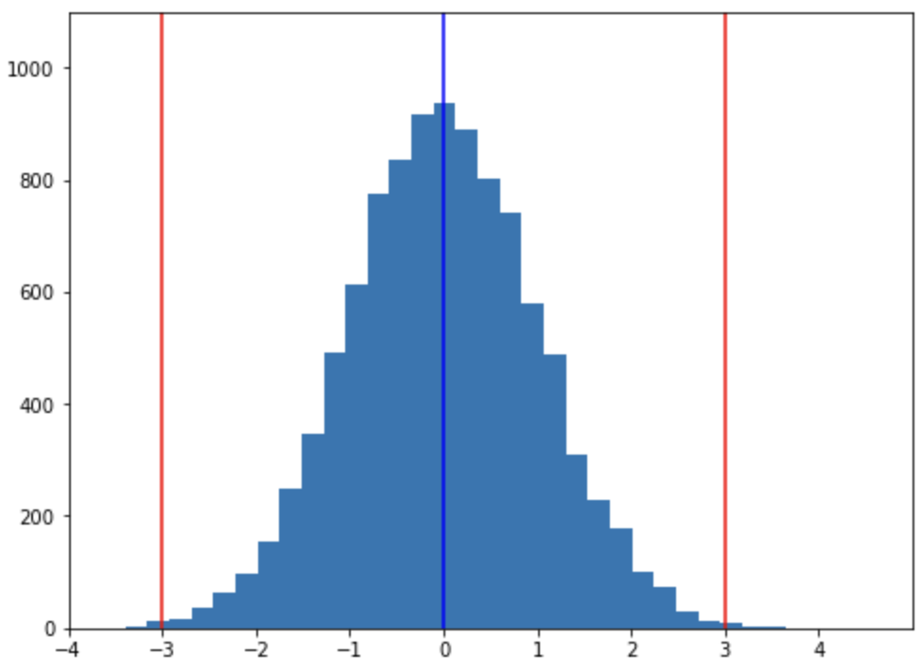
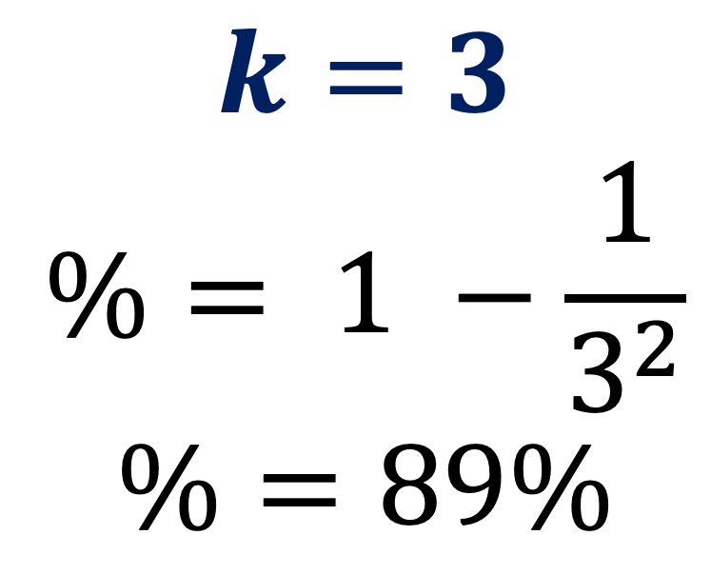
MEDIDAS DE DISPERSÃO
Teorema de Chebyshev
média
$$k=3$$
$$\%= 1 −\frac{1}{3^{2}}$$
$$\%=89\%$$

Slide 38
MEDIDAS DE DISPERSÃO
Pelo menos 89% dos meus dados estão nessa região
Teorema de Chebyshev
- 3s
+3 s
média
$$k=3$$
$$\%= 1 −\frac{1}{3^{2}}$$
$$\%=89\%$$

Slide 39
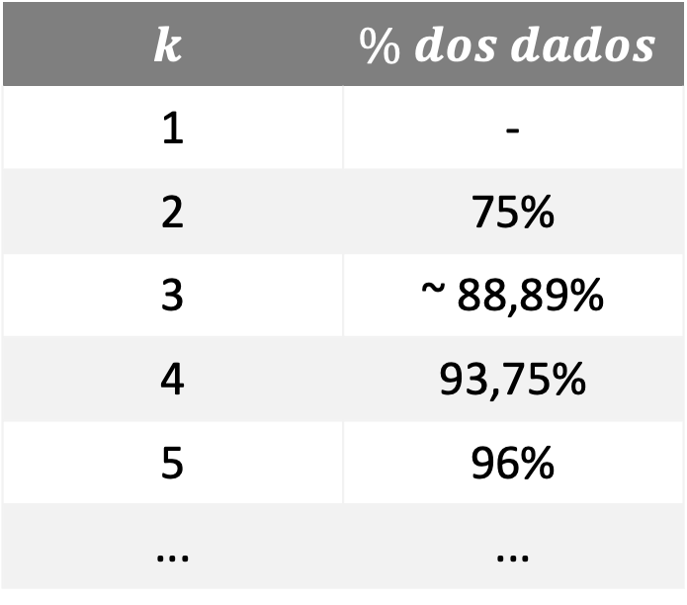

MEDIDAS DE DISPERSÃO
Teorema de Chebyshev
$$k$$ | $$\% dos dados$$
1 | -
2 | 75%
3 | ~ 88,89%
4 | 93,75%
5 | 96%
... | ...
$$\%=1 − \frac{1}{k^{2}}$$

Slide 40
MEDIDAS DE DISPERSÃO
Teorema de Chebyshev
$$k$$ | $$\% dos dados$$
1 | -
2 | 75%
3 | ~ 88,89%
4 | 93,75%
5 | 96%
... | ...
Para qualquer distribuição de dados
$$\%=1 − \frac{1}{k^{2}}$$

Slide 41
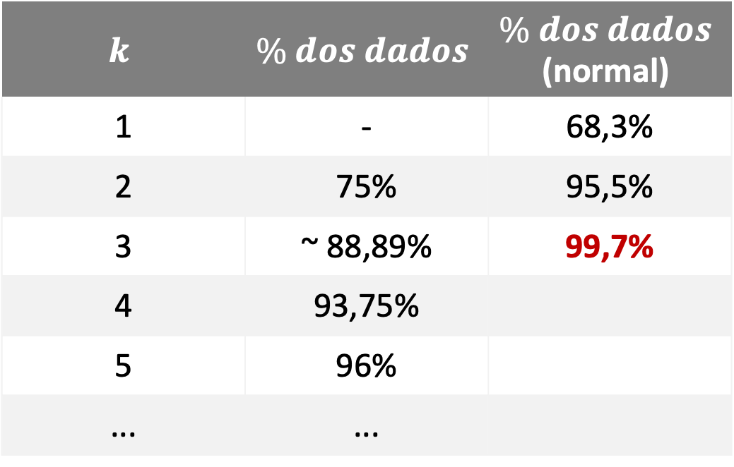
MEDIDAS DE DISPERSÃO
Teorema de Chebyshev
$$k$$ | $$\% dos dados$$ | $$\% dos dados$$ (normal)
1 | - | 68,3%
2 | 75% | 95,5%
3 | ~ 88,89% | 99,7%
4 | 93,75%
5 | 96%
... | ...
$$\%=1 − \frac{1}{k^{2}}$$

Slide 42
MEDIDAS DE DISPERSÃO
Pelo menos 89% dos meus dados estão nessa região
Teorema de Chebyshev
- 3s
+3 s
média
$$k=3$$
$$\%= 1 −\frac{1}{3^{2}}$$
$$\%=89\%$$

Slide 43
MEDIDAS DE DISPERSÃO
Pelo menos 89% dos meus dados estão nessa região
Como é uma normal, 99,7% dos meus dados estão nessa região
Teorema de Chebyshev
- 3s
+3 s
média
$$k=3$$
$$\%= 1 −\frac{1}{3^{2}}$$
$$\%=89\%$$

Slide 44
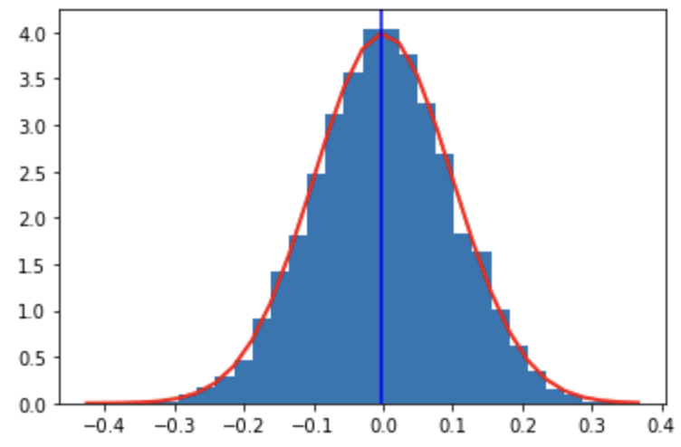
SEPARATRIZES
Separatrizes são pontos que dividem o conjunto de dados em partes iguais

Slide 45
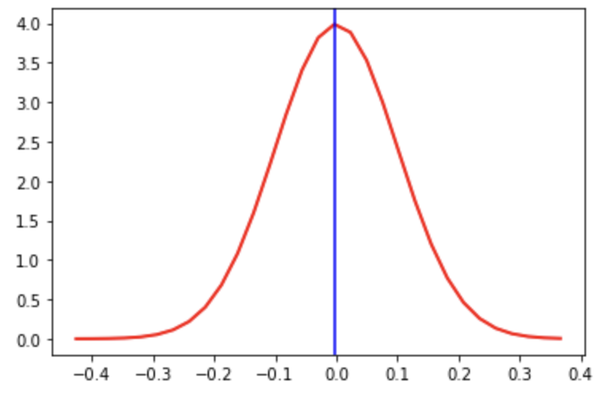
SEPARATRIZES
Separatrizes são pontos que dividem o conjunto de dados em partes iguais
50%
50%

Slide 46
SEPARATRIZES
Separatrizes são pontos que dividem o conjunto de dados em partes iguais
mediana
50%
50%

Slide 47
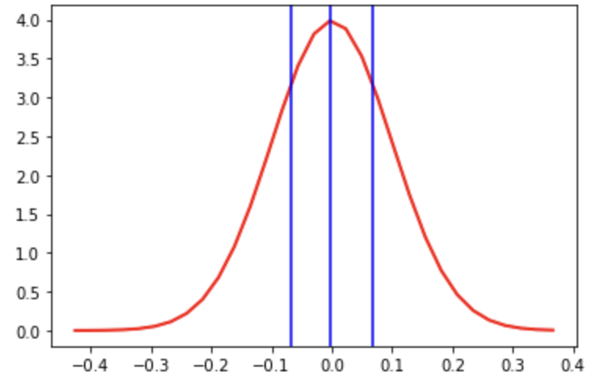
SEPARATRIZES
Quartis dividem a base em 4 partes iguais
Q2
Q1
Q3
25%
25%
25%
25%

Slide 48
SEPARATRIZES
Quartis dividem a base em 4 partes iguais
Q2 = mediana
Q1
Q3
25%
25%
25%
25%

Slide 49
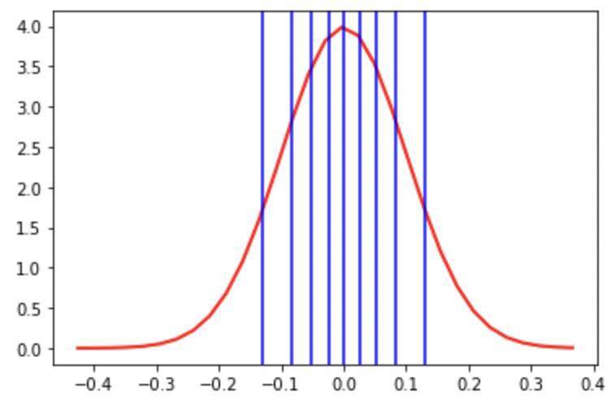
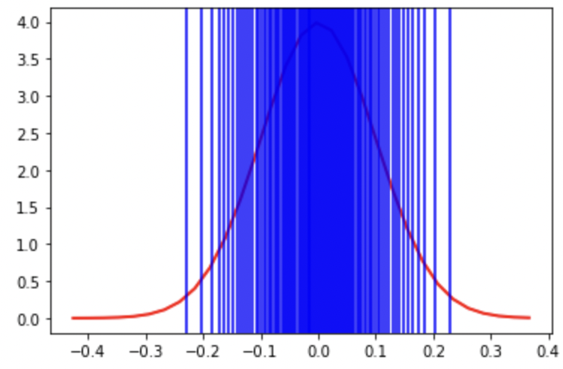
SEPARATRIZES
Decis dividem a base em 10, centis em 100,…

Slide 50
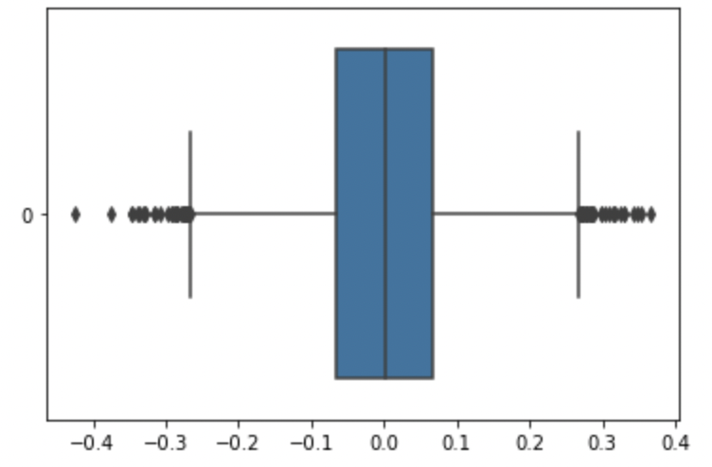
SEPARATRIZES
Quartis dividem a base em 4 partes iguais
Q2
Q1
Q3
25%
25%
25%
25%

Slide 51
A DESCRIÇÃO ESTATÍSTICA DO PANDAS
Qual das duas empresas abaixo você escolheria pra comprar seu carro?

Slide 52

A DESCRIÇÃO ESTATÍSTICA DO PANDAS
Qual das duas empresas abaixo você escolheria pra comprar seu carro?

Slide 53
A DESCRIÇÃO ESTATÍSTICA DO PANDAS
Qual das duas empresas abaixo você escolheria pra comprar seu carro?

Slide 54
A DESCRIÇÃO ESTATÍSTICA DO PANDAS
Qual das duas empresas abaixo você escolheria pra comprar seu carro?

